Slide 1
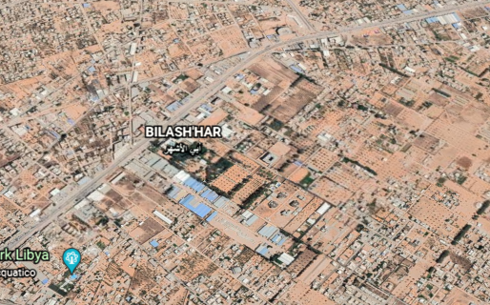
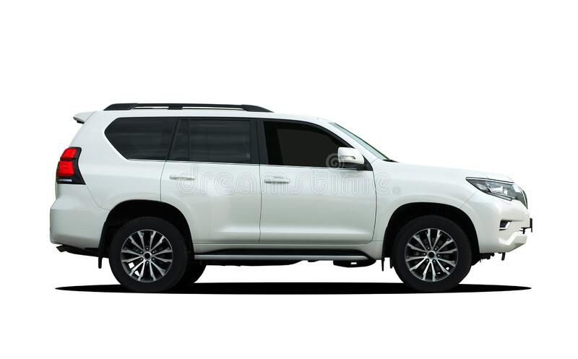
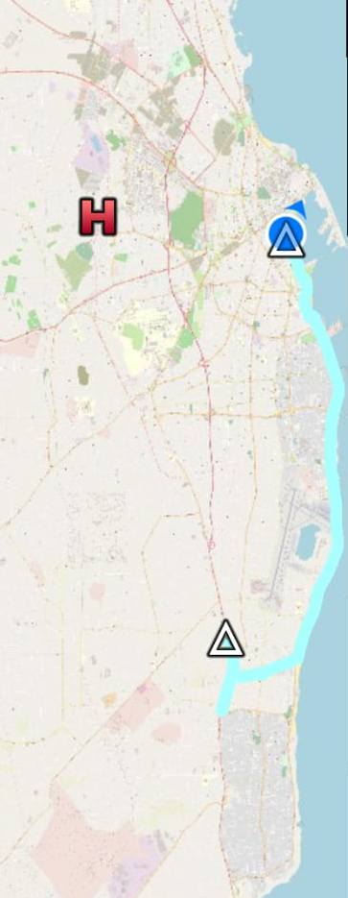
09/10/2021
CPT
11.00LT – 18.00LT VISITA Com. MIASIT + STAFF PRESSO MTT GENIO (PEACOK)
-MEZZO5-2255823
CA. TORRESI PLACIDO
C.C. D’ANTONIO MASSIMO
T.V. LUNETTO DAVIDE
2°C CAVASINO VITO
N
-MEZZO 25-188316
Ten. Col. ZAZZERI RICCARDO
Cap. GIUSTO ANTONIO
Lgt PANICO GIUSEPPE
Scp 1°cl sc BERGANTINO ENRICO
N

